Slide 1

Bài tập lớn: UDDLW Đề tài: THIẾT KẾ WEBSITE ĐẤU THẦU TRỰC TUYẾN
Nhóm 5
NGUYỄN XUÂN QUÂN
HẦU THÀNH LONG
VŨ MINH THUẤN

Slide 2
I.CÁC CHỨC NĂNG CHÍNH CỦA HỆ THỐNG
1.XỬ LÝ TẠO TÀI KHOẢN
1.1.Kiểm tra mã doanh nghiệp:Khi doanh nghiệp muốn đăng ký tham gia vào hệ thống, thông tin doanh nghiệp (gồm mã doanh nghiệp) sẽ được admin kiểm duyệt.
- 1.2.Xác nhận tạo tài khoản: Nếu doanh nghiệp hợp lệ với các điều khoản trong quy định về đấu thầu Admin sẽ xác nhận tạo tài khoản cho doanh nghiệp..

Slide 3
I.CÁC CHỨC NĂNG CHÍNH CỦA HỆ THỐNG
2.XỬ LÝ THÔNG TIN ĐẤU THẦU
- 2.1.Kiểm tra thông tin gói thầu: Khi doanh nghiệp yêu cầu thêm gói thầu, ADMIN sẽ kiểm duyệt về thông tin gói thầu.
- 2.2.Thêm, sửa, xóa gói thầu: ADMIN sẽ có quyền thêm, sửa, xóa gói thầu hoặc account của doanh nghiệp . Doanh nghiệp có thể yêu cầu thêm gói thầu trong chức năng thêm gói thầu của user trên website
- 2.3.Xác nhận gói thầu: Admin xác nhận thêm gói thầu khi thông tin đảm bảo.

Slide 4
I.CÁC CHỨC NĂNG CHÍNH CỦA HỆ THỐNG
3.XỬ LÝ TÌM KIẾM
- Hệ thống sẽ trả kết quả tìm kiếm theo từ khóa mà người dùng nhập vào ở ô tìm kiếm

Slide 5
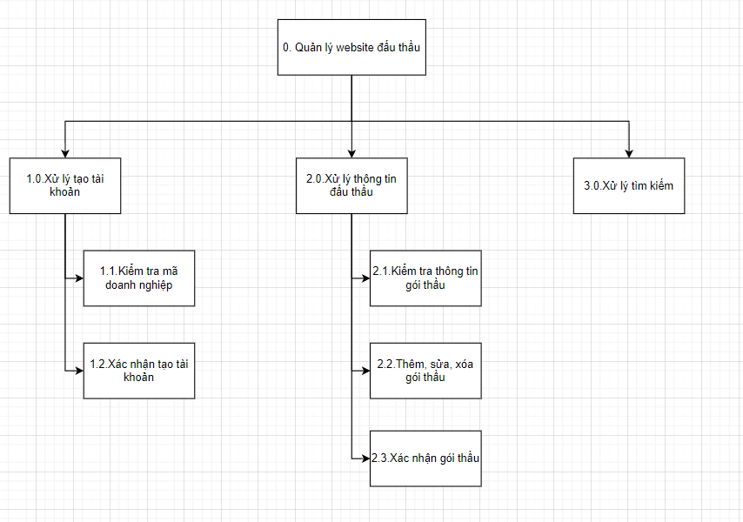
II.CÁC SƠ ĐỒ
1.SƠ ĐỒ PHÂN RÃ CHỨC NĂNG

Slide 6
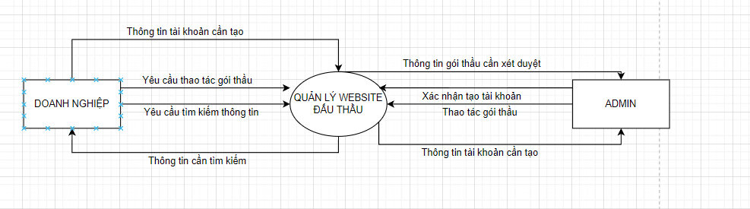
II.CÁC SƠ ĐỒ
2.SƠ ĐỒ NGỮ CẢNH

Slide 7
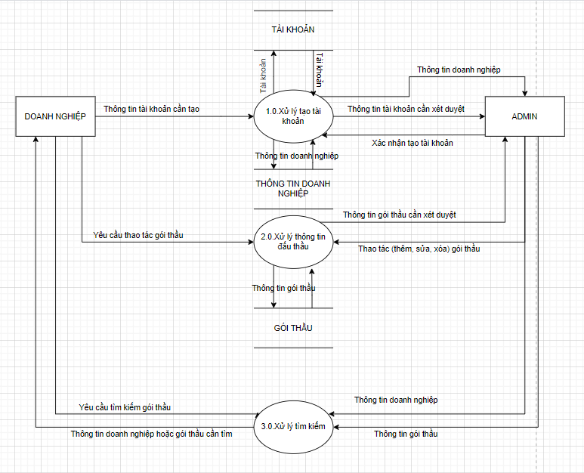
II.CÁC SƠ ĐỒ
3.SƠ ĐỒ LUỒNG DỮ LIỆU MỨC ĐỈNH

Slide 8
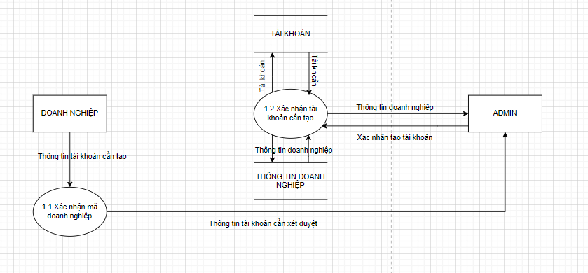
II.CÁC SƠ ĐỒ
3.1.SƠ ĐỒ LUỒNG DỮ LIỆU MỨC DƯỚI ĐỈNH 1.0

Slide 9
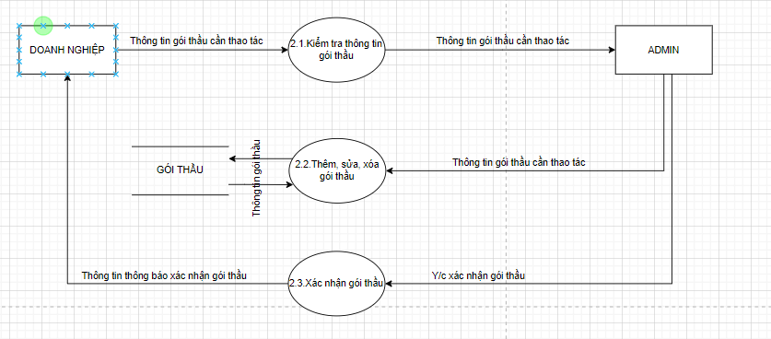
II.CÁC SƠ ĐỒ
3.2.SƠ ĐỒ LUỒNG DỮ LIỆU MỨC DƯỚI ĐỈNH 2.0

Slide 10
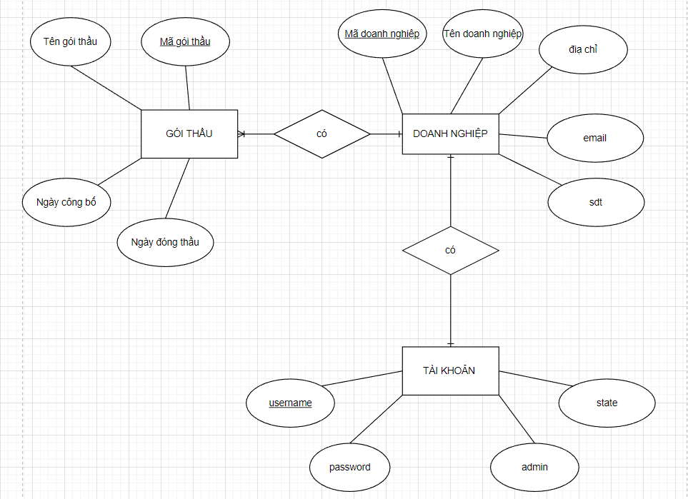
II.CÁC SƠ ĐỒ
4. SƠ ĐỒ E-R

Slide 11
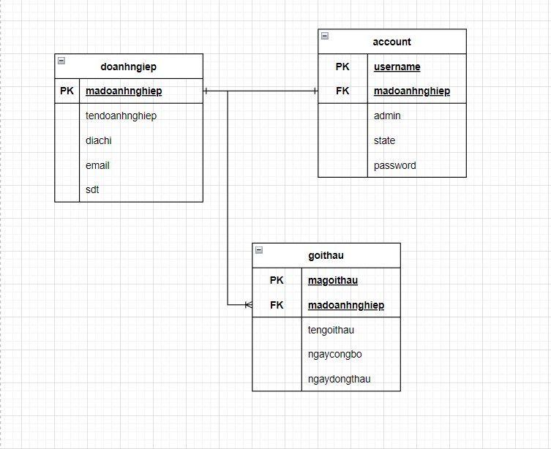
II.CÁC SƠ ĐỒ
5. SƠ ĐỒ DỮ LIỆU QUAN HỆ

Slide 12
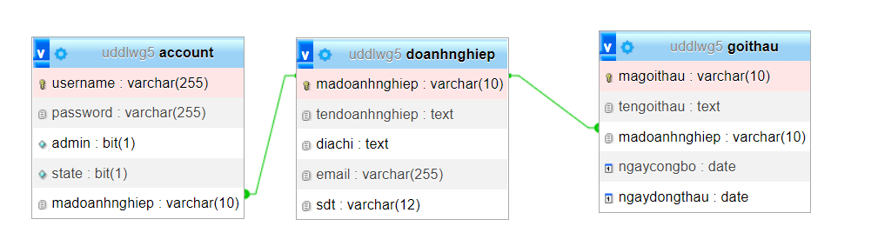
LIÊN KẾT CSDL

Slide 13
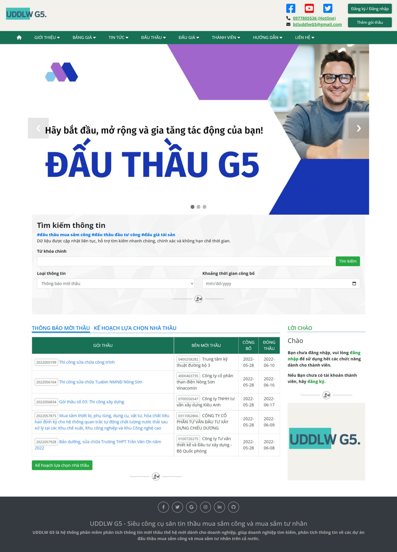
GIAO DIỆN TRANG CHỦ
III.GIAO DIỆN WEBSITE

Slide 14
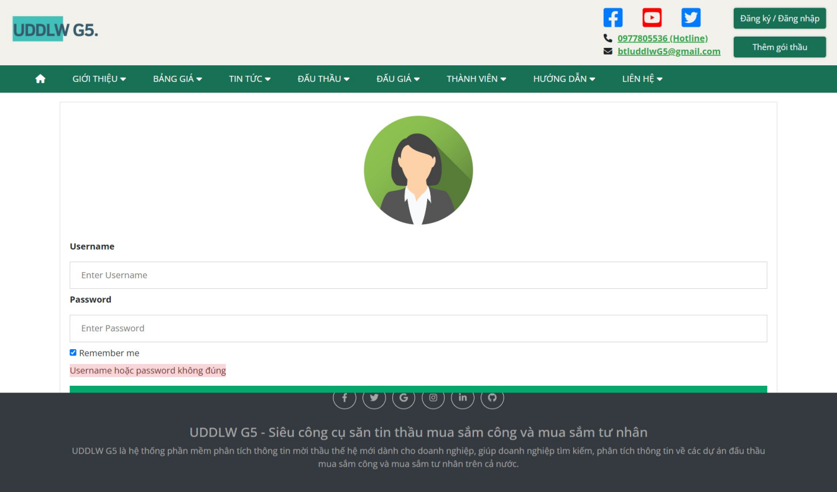
GIAO DIỆN ĐĂNG NHẬP
III.GIAO DIỆN WEBSITE

Slide 15
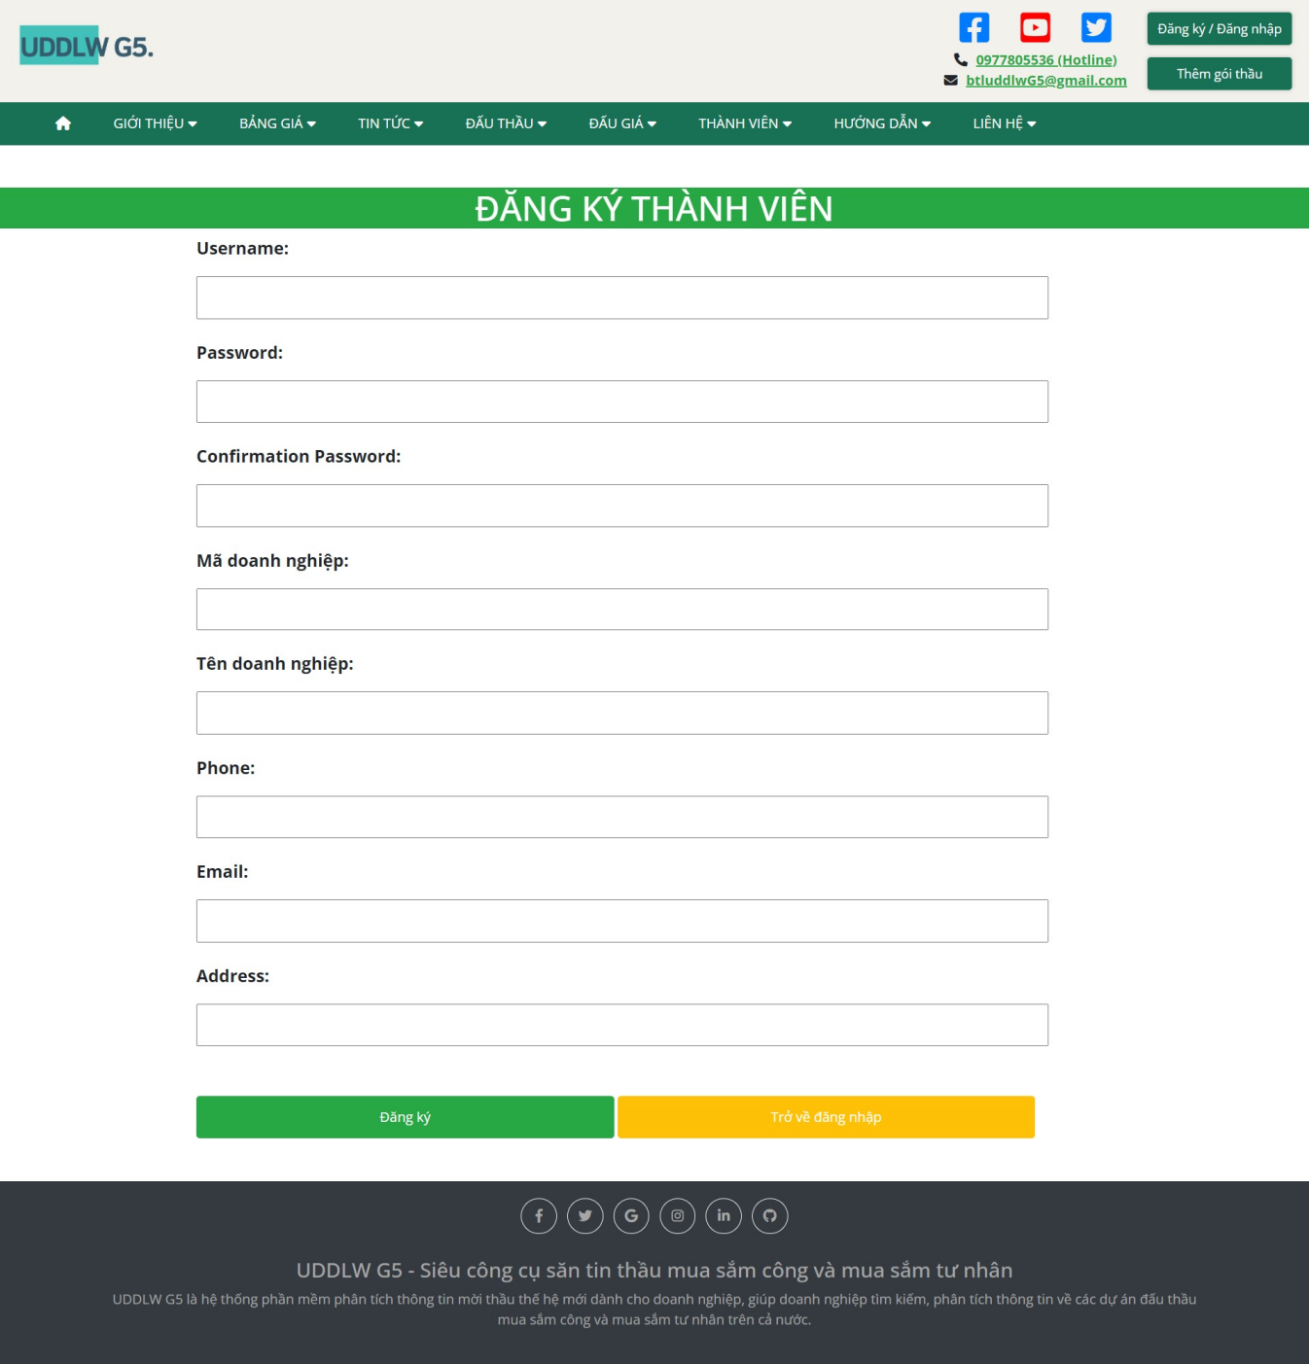
GIAO DIỆN ĐĂNG KÝ
III.GIAO DIỆN WEBSITE

Slide 16
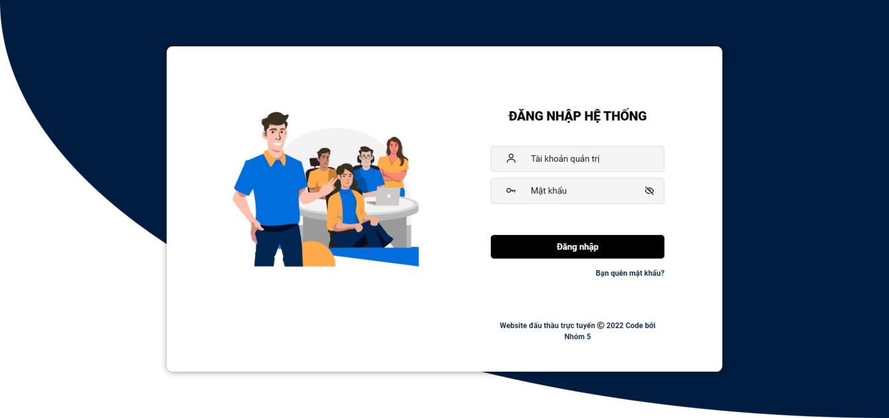
GIAO DIỆN ĐĂNG NHẬP ADMIN
III.GIAO DIỆN WEBSITE

Slide 17
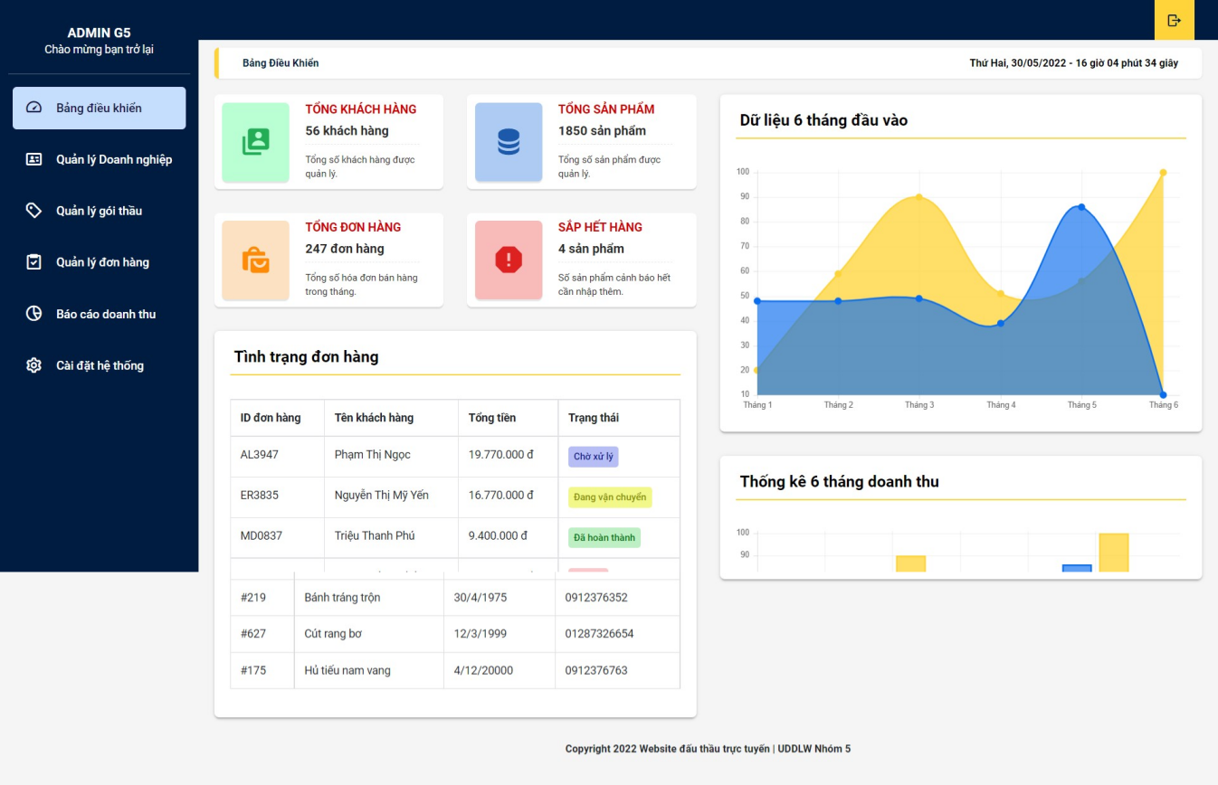
GIAO DIỆN DASHBOARD ADMIN
III.GIAO DIỆN WEBSITE

Slide 18
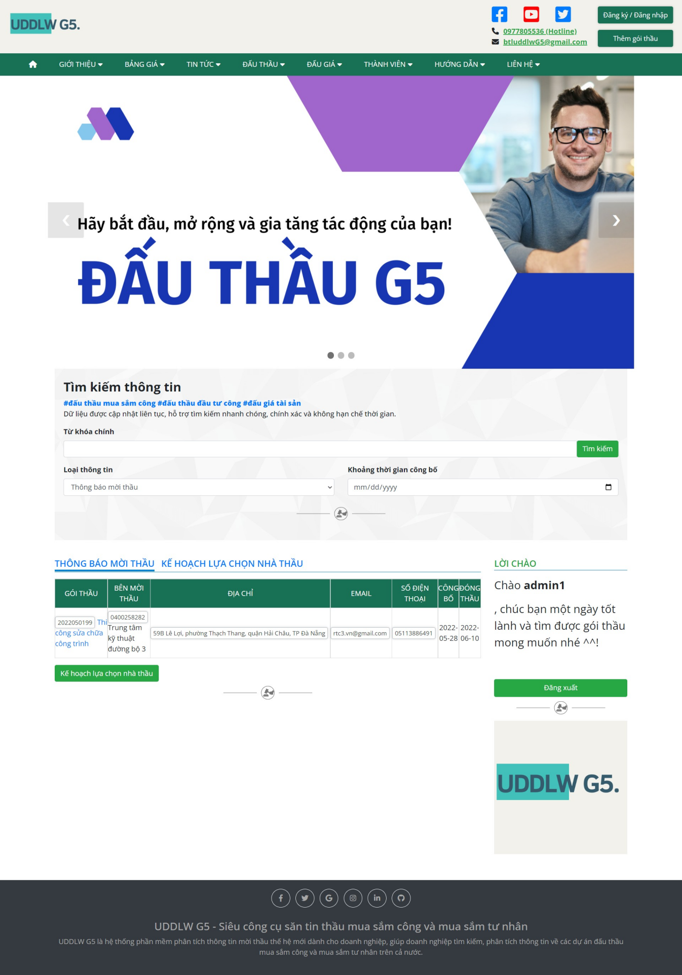
GIAO DIỆN TRANG CHI TIẾT GÓI THẦU
III.GIAO DIỆN WEBSITE

Slide 19

GIAO DIỆN TRANG CHỦ SAU ĐĂNG NHẬP
III.GIAO DIỆN WEBSITE

Slide 20
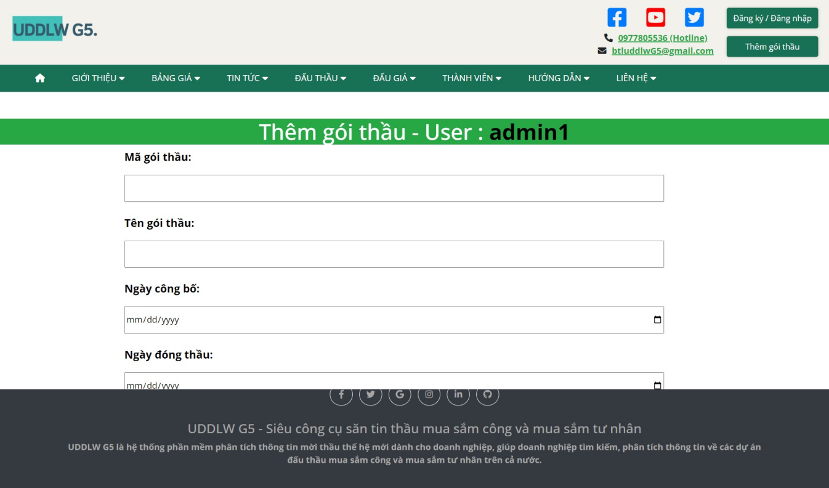
GIAO DIỆN TRANG THÊM GÓI THẦU USER
III.GIAO DIỆN WEBSITE

Slide 21
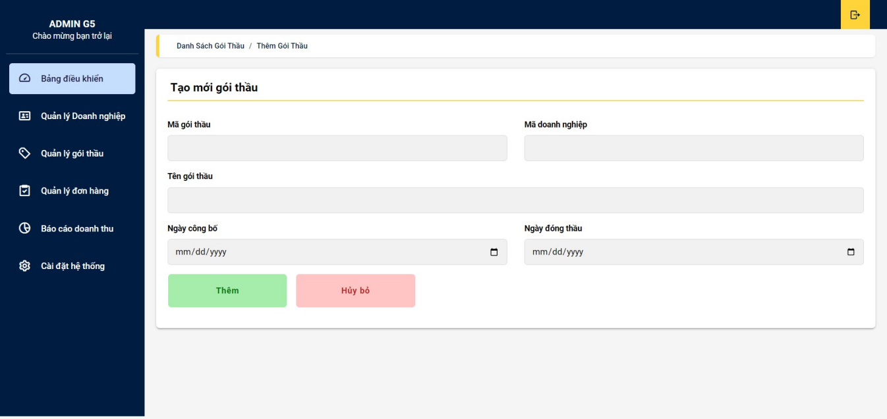
GIAO DIỆN TRANG THÊM GÓI THẦU ADMIN
III.GIAO DIỆN WEBSITE

Slide 22
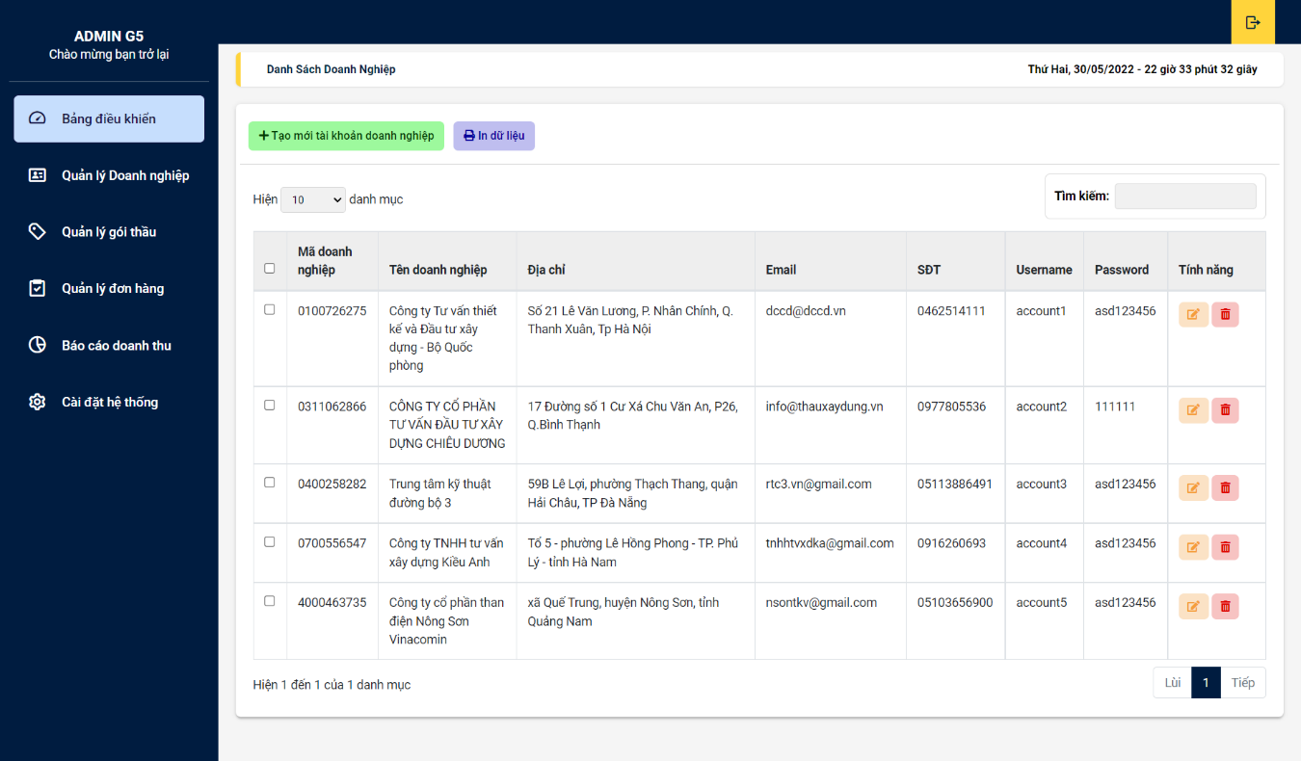
GIAO DIỆN QUẢN LÝ DOANH NGHIỆP ADMIN
III.GIAO DIỆN WEBSITE

Slide 23
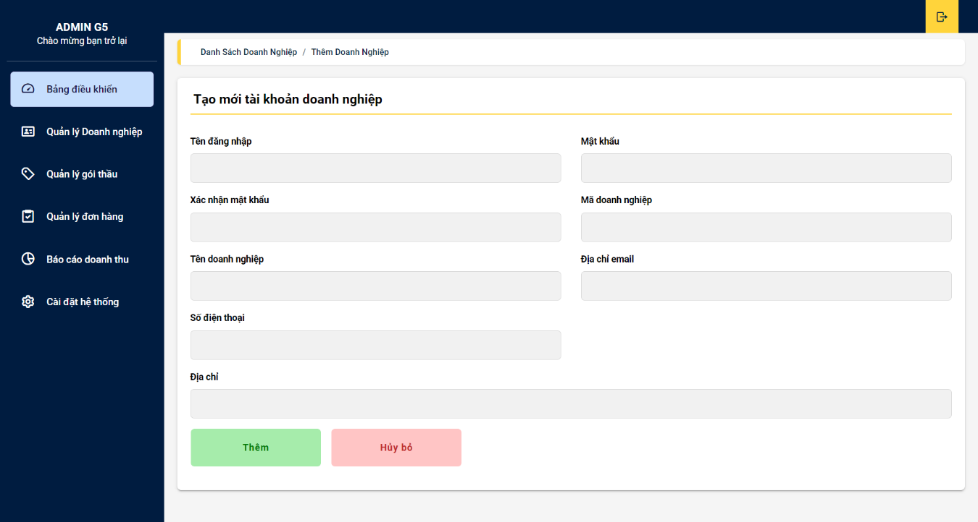
GIAO DIỆN THÊM DOANH NGHIỆP ADMIN
III.GIAO DIỆN WEBSITE

Slide 24
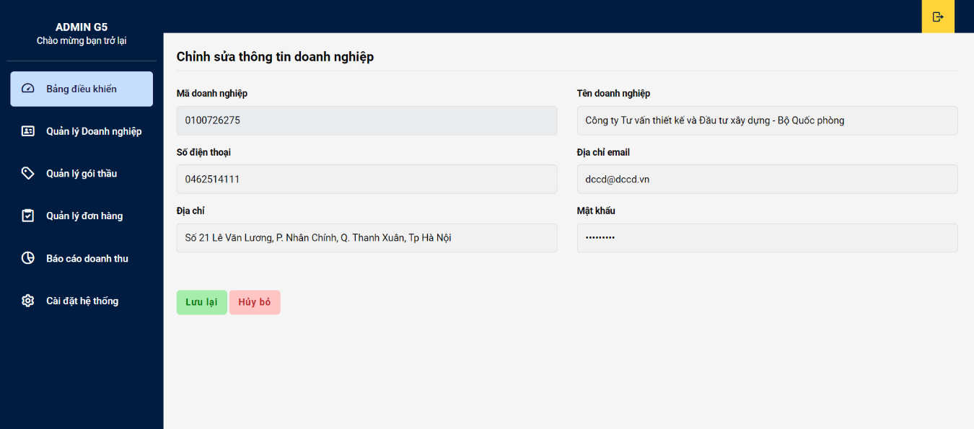
GIAO DIỆN SỬA DOANH NGHIỆP ADMIN
III.GIAO DIỆN WEBSITE

Slide 25
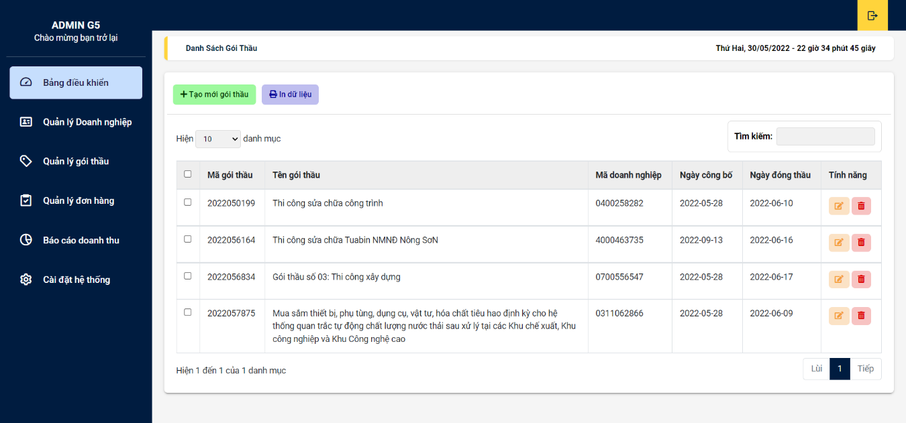
GIAO DIỆN QUẢN LÝ GÓI THẦU ADMIN
III.GIAO DIỆN WEBSITE

Slide 26
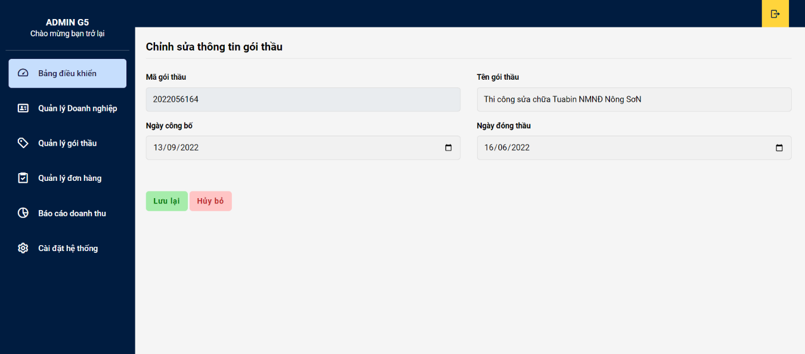
GIAO DIỆN SỬA GÓI THẦU ADMIN
III.GIAO DIỆN WEBSITE

